Slide 1
Distribusi Peluang Diskrit
Pertemuan – 10
[ BAGIAN 2 ]

Slide 2
Finite Population
A finite population is a population consisting of a fixed number of known individuals, objects, or measurements. Examples include:
  The number of students in this class.
  The number of cars in the parking lot.
  The number of homes built in Blackmoor

Slide 3
Distribusi Probabilitas Poisson
Distribusi Probabilitas Poisson menjelaskan berapa kali sebuah kejadian selama interval tertentu. Interval tersebut dapat berupa waktu, jarak, luas, atau volume.
Asumsi pada Distribusi Poisson
  Probabilitas kejadian proporsional dengan ukuran interval.
  Tidak ada pengulangan interval dan interval-intervalnya saling bebas.

Slide 4
Distribusi Probabilitas Poisson
Distribusi probabilitas Poisson merupakan sebuah distribusi binomial yang terbatas. Artinya kita dapat mengaproksimasi sebuah probabilitas binomial dengan menggunakan distribusi Poisson.
Contoh kejadian yang berdistribusi Poisson :
  Jumlah kata yang salah eja dalam setiap halaman surat kabar
  Jumlah telepon setiap jam yang diterima oleh sebuah perusahaan
  Jumlah kendaraan yang terjual setiap hari di dealer mobil
  Jumlah gol yang dicetak di sebuah pertandingan sepak bola.

Slide 5
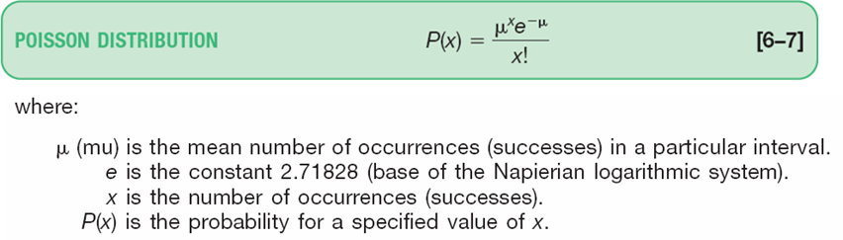
Distribusi Probabilitas Poisson
Distribusi Poisson dapat dijelaskan secara matematis dengan rumus :
dimana :
μ (mu) = nilai rata-rata dari kejadian (sukses) dalam suatu interval
e = konstanta 2,71828 (basis dari sistem logaritmis Napier)
x = jumlah kejadian (sukses)
P(x) = probabilitas untuk sebuah nilai x tertentu

Slide 6
Distribusi Probabilitas Poisson
Rata-rata kejadian sukses dapat dihitung dengan nπ (seperti pada binomial), dimana n adalah jumlah total percobaan dan π probabilitas kejadian sukses.
Variansi pada distribusi Poisson juga bernilai nπ.

Slide 7
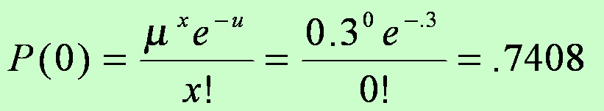
Distribusi Probabilitas Poisson - Contoh
Diasumsikan bahwa jarang sekali terjadi bagasi (tas koper) hilang dalam penerbangan Northwest Airlines. Misalkan sebuah sampel acak sebanyak 1.000 penerbangan menunjukkan total 300 koper yang hilang. Dengan demikian, rata-rata hitung dari jumlah tas yang hilang per penerbangan adalah 0,3 (300/1,000). Jika jumlah tas yang hilang untuk setiap penerbangan mengikuti distribusi Poisson dengan μ = 0,3, berapa probabitas tidak terjadi kehilangan koper?.

Slide 8
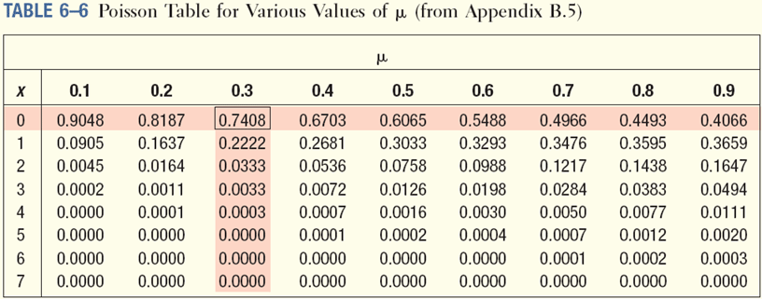
Tabel Distribusi Probabilitas Poisson
Dari contoh sebelumnya, probabilitas dapat ditentukan dari tabel distribusi Poisson seperti berikut :
Berapa probabilitas maksimal 3 koper yang hilang?

Slide 9
Referensi
Aczel, Amir D., and Jayavel Sounderpandian (2006), Complete Business Statistics, 6th edition, McGraw Hill.
Levine, David M. (2008), Statistics for Managers : using Microsoft Excel, 5th Edition, Pearson Education.
Lind, Douglas A. (2008), Statistical Techniques in Business & Economics, 13th Edition, McGraw Hill.
Lind, Douglas A. (2007), Teknik-teknik Statistika dalam Bisnis dan Ekonomi Menggunakan Data Global, jilid 1, Edisi 13, Erlangga.
Lind, Douglas A. (2008), Teknik-teknik Statistika dalam Bisnis dan Ekonomi Menggunakan Data Global, jilid 2, Edisi 13, Erlangga.
Wahab, Moataza Mahmoud Abdel, Sampling Techniques & Sample Size, Presentation Material of Biostatistic, High Institute of Public Health, University of Alexandria.

Slide 10
Akhir materi
Pertemuan – 10

